Slide 1

ĐÁNH GIÁ
CUỐI HỌC KÌ II
ĐÁNH GIÁ
CUỐI HỌC KÌ II

Slide 2
Câu 1: Đọc thành tiếng và trả lời câu hỏi.
Cây cau
Cau cao, cao mãi
Tàu vươn giữa trời
Như tay xòe rộng
Hứng làn mưa rơi.
Trông cây cau thẳng Em mới hỏi mèo Mải đi bắt chuột Có quên tài trèo?
Chiều xuân mưa tạnh
Mây trời xanh êm
Tàu cau phe phẩy
Vẫy gọi trăng lên.
Cau đứng làm thược
Đo tháng, đo ngày
Từng nấc, từng nấc
Vòng đều thân cây.
Bộp! Mo cau rụng
Xòe hoa trắng ngà
Bên cửa em học
Hương bay vào nhà
Thoảng thơm trong gió
Hương cau bay xa.
Mo như thìa lớn
Đón nước mưa lành
Tàu cau soi bóng
Bơi trong chum sành.
(Ngô Viết Dinh)

Slide 3
Cây cau
Bộp! Mo cau rụng
Xòe hoa trắng ngà
Bên cửa em học
Hương bay vào nhà
Thoảng thơm trong gió
Hương cau bay xa.
Trông cây cau thẳng Em mới hỏi mèo Mải đi bắt chuột Có quên tài trèo?
Mo như thìa lớn
Đón nước mưa lành
Tàu cau soi bóng
Bơi trong chum sành.
Cau đứng làm thược
Đo tháng, đo ngày
Từng nấc, từng nấc
Vòng đều thân cây.
Chiều xuân mưa tạnh
Mây trời xanh êm
Tàu cau phe phẩy
Vẫy gọi trăng lên.
(Ngô Viết Dinh)
Cau cao, cao mãi
Tàu vươn giữa trời
Như tay xòe rộng
Hứng làn mưa rơi.
Đọc bài thơ, em biết về cây cau là: Cây cau thẳng, thân cây từng nấc vòng đều, tàu vươn giữa trời, mo như thìa lớn, hoa cau màu trắng ngà.
a. Đọc bài thơ, em biết điều gì về cây cau?
Em thích hình ảnh nào nhất trong bài thơ?

Slide 4
2. Đọc hiểu
Cuộc chạy đua trong rừng
Ngày mai, muông thú trong rừng mở hội thi chạy để chọn con vật nhanh nhất.
Ngựa con thích lắm. Chú tin chắc sẽ giành được vòng nguyệt quế. Chú sửa soạn không biết chán và mải mê soi bóng mình dưới dòng suối trong veo. Hình ảnh chú hiện lên với bộ đồ nâu tuyệt đẹp, với cái bờm dài được chải chuốt ra dáng một nhà vô địch...
Ngựa cha thấy thế, bảo:
- Con trai à, con phải đến bác thợ rèn để xem lại bộ móng. Nó cần thiết cho cuộc đua hơn là bộ đồ đẹp.
Ngựa con mắt không rời bóng mình dưới nước, ngúng nguẩy đáp:
- Cha yên tâm đi. Móng của con chắc chắn lắm. Con nhất định sẽ thắng mà!

Slide 5
Cuộc thi đã đến. Sáng sớm, bãi cỏ đông nghẹt. Chị em nhà hươu sốt ruột gặm lá. Thỏ trắng, thỏ xám thận trọng ngắm nghĩa các đối thủ. Bác quạ bay đi bay lại giữ trật tự. Ngựa con ung dung bước vào vạch xuất phát.
Tiếng hô “Bắt đầu!” vang lên. Các vận động viên rần rần chuyển động. Vòng thứ nhất... Vòng thứ hai... Ngựa con dẫn đầu bằng những bước sải dài khỏe khoắn. Bỗng chú có cảm giác vướng vướng ở chân và giật mình tháng thốt: một cái móng lung lay rồi rời hẳn ra. Gai nhọn đâm vào chân làm ngựa con đau điếng. Chú chạy tập tễnh và cuối cùng dừng hẳn lại. Nhìn bạn bè lướt qua mặt, ngựa con đỏ hoe con mắt, ân hận vì không làm theo lời cha dặn.
Ngựa con đã rút ra được bài học quý giá: đừng bao giờ chủ quan, cho dù đó là việc nhỏ nhất.
(Theo Xuân Hoàng)

Slide 6

Từ ngữ:
- Móng: miếng sắt hình vòng cung gắn vào dưới móng chân lừa, ngựa,... để bảo vệ chân.
- Đối thủ: người (hoặc đội) tranh thắng thua với người (đội) khác.
- Thảng thốt: hoảng hốt vì bất ngờ.

Slide 7


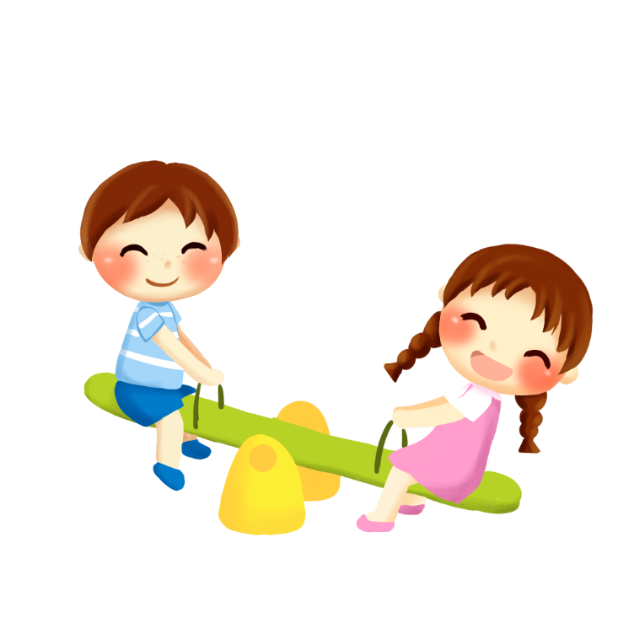
- Chọn con vật khỏe nhất
a. Muông thú trong rừng mở hội thi để làm gì?
- Chọn con vật nhanh nhất
- Chọn con vật đẹp

Slide 8
- Đến gặp bác thợ rèn để xem lại bộ móng
b. Ngựa con đã chuẩn bị như thế nào cho hội thi?
- Chăm chỉ tập chạy với những sải bước dài
- Chải chuốt, mải mê soi bóng mình dưới suối

Slide 9
- Cần chuẩn bị cho mình một bộ đồ nâu tuyệt đẹp
c. Ngựa con được cha khuyên thế nào?
- Cần chải chuốt bộ bờm dài cho ra dáng nhà vô địch
- Cần phải đến bác thợ rèn để xem lại bộ móng

Slide 10
d. Vì sao ngựa con không nghe lời khuyên của cha?
Ngựa con không nghe lời khuyên của cha vì cậu chủ quan, nghĩ rằng móng của mình đã đủ chắc chắn rồi

Slide 11
e. Chuyện gì xảy ra với ngựa con trong cuộc thi? (Viết tiếp vào chỗ trống để hoàn thành câu trả lời.)
rời hẳn ra
Cái móng của ngựa lung lay rồi (......................). Gai nhọn (.............................) làm ngựa con đau điếng. Ngựa con chạy (……………) và cuối cùng (............................).
đâm vào chân
tập tễnh
dừng hẳn lại

Slide 12
Qua câu chuyện, em rút ra bài học là: đừng bào giờ chủ quan, cho dù đó là việc nhỏ nhất.
g. Qua câu chuyện, em rút ra bài học gì?

Slide 13
h. Tìm trong câu chuyện 4 từ chỉ đặc điểm của ngựa con.
sửa soạn, ung dung, chải chuốt, khỏe khoắn, chủ quan,..

Slide 14

Từ có nghĩa giống với từ khỏe khoắn: khỏe mạnh, mạnh mẽ, cường tráng,..
- Từ có nghĩa trái ngược với từ khỏe khoắn: yếu đuốt, ốm yếu, yếu ớt,...
i. Tìm từ có nghĩa giống và từ có nghĩa trái ngược với từ khỏe khoắn.

Slide 15
k. Chọn dấu câu thích hợp thay cho ô vuông.
Năm ấy, muông thú mở cuộc chạy đua trong rừng. Tham gia cuộc đua có ngựa con, hươu chị, hươu em, thỏ trắng, thỏ xám,... Ai sẽ trở thành nhà vô địch đây? Tất cả đều mong muốn mình giành được vòng nguyệt quế của cuộc đua.
Năm ấy, muông thú mở cuộc chạy đua trong rừng(...) Tham gia cuộc đua có ngựa con(...) hươu chị(...) hươu em(...) thỏ trắng(...) thỏ xám,... Ai sẽ trở thành nhà vô địch đây(...) Tất cả đều mong muốn mình giành được vòng nguyệt quế của cuộc đua

Slide 16

Phần B - Viết

Slide 17
Câu 1: Nghe viết:
Nhà ốc
Ba gửi cho bé Hẳn một ngôi nhà: Một vỏ ốc biển Từ ngoài đảo xa! Bao nhiêu ngọn gió Chơi trốn chơi tìm Gió vào nhà ốc Nói cười huyên thuyên... | Bé nghe gió kể Miền xa nắng tràn Bé nghe gió hát Những lời mênh mang. Mơ mình nhỏ lại Lấy ốc làm nhà Cuộc trong vỏ ốc Như ngồi lòng ba! (Thụy Anh)

Slide 18
Viết bài
vào vở

Slide 19
Câu 2: Viết đoạn văn kể về một sự việc đã để lại cho em nhiều ấn tượng trong năm học vừa qua.
Gợi ý:
- Sự việc để lại ấn tượng là gì?
- Sự việc đó diễn ra ở đâu? Khi nào?
- Sự việc đó diễn ra thế nào? Điều gì làm cho em ấn tượng nhất?
- Em có cảm nghĩ gì về sự việc đó?

Slide 20
Viết bài
vào vở

Slide 21


BY YUSHEN

Slide 22


Soạn bài giảng yêu cầu các khối lớp
Thiết kế bài giảng E – Learning
MĂNG NON – TÀI LIỆU TIỂU HỌC
Mời truy cập: MĂNG NON- TÀI LIỆU TIỂU HỌC | Facebook
ZALO : 0382348780 - 0984848929

